Slide 1
RENDICIÓN DE CUENTAS PRIMER CUATRIMESTRE 2021 “Ministerio de Finanzas Públicas”
MODELO DE PRESENTACIÓN

Slide 2
RENDICIÓN DE CUENTAS PARTE GENERAL

Slide 3
Ejecución presupuestaria por grupo de gasto
 | Por grupo de gasto
 | Asignado | Vigente | Ejecutado | Saldo por ejecutar
Grupo 000 | 266,640,012.00 | 268,504,412.00 | 73,043,585.79 | 195,460,826.21
Grupo 100 | 67,914,977.00 | 65,971,899.00 | 5,963,589.38 | 60,008,309.62
Grupo 200 | 23,631,108.00 | 22,446,632.00 | 1,583,271.81 | 20,863,360.19
Grupo 300 | 10,803,961.00 | 12,022,965.00 | 782,019.77 | 11,240,945.23
Grupo 400 | 11,849,942.00 | 11,891,092.00 | 8,495,787.19 | 3,395,304.81
Grupo 900 | 400,000.00 | 403,000.00 | 402,541.33 | 458.67
Total | 381,240,000.00 | 381,240,000.00 | 90,270,795.27 | 290,969,204.73

Slide 4
Importancia de la erogación en servicios personales
 | Asignado | Vigente | Ejecutado | Saldo por ejecutar
Renglón 011 | 47,297,076.00 | 47,518,076.00 | 13,745,695.72 | 33,772,380.28
Renglón 021 | 19,554,618.00 | 19,226,284.00 | 4,874,832.11 | 14,351,451.89
Renglón 029 | 63,720,100.00 | 63,685,100.00 | 13,503,725.10 | 50,181,374.90
Resto de nómina | 136,068,218.00 | 138,074,952.00 | 40,919,332.86 | 97,155,619.14
Total | 266,640,012.00 | 268,504,412.00 | 73,043,585.79 | 195,460,826.21

Slide 5
Ejecución presupuestaria de la inversión

Slide 6
Ejecución presupuestaria por principales finalidades

Slide 7
RENDICIÓN DE CUENTAS
PARTE ESPECÍFICA
RESULTADOS Y AVANCES PRIMER CUATRIMESTRE 2021

Slide 8
Principales resultados y avances
No. | Nombre del producto | Descripción del producto | Presupuesto |  |  | Ejecución física
 |  |  | Vigente | Devengado | % | %
1. | Municipalidades implementadas con la gestión por resultados | En los gobiernos locales se logró implementar el sistema de cobros en línea a través dl Portal GL y se podrá utilizar tarjeta de crédito y débito para que la población realice los pagos por servicios haciendo uso de la banca en línea; se logró fortalecer el tablero del Indicé Consolidado Financiero Municipal -ICFM-. | 8,749,849.00 | 2,638,773.43 | 30.16 | 25.00
2. | Personal de Municipalidades con capacitación y asesoría técnica | Los Gobiernos locales recibieron asistencia técnica financiera, especialmente en los temas relacionados con la implementación de los servicios públicos municipales GL, como también en SICOIN GL. | 31,285.00 | 0.00 | 0.00 | 35.07
3. | Formulación, Seguimiento y Evaluación de la Política de Transparencia Fiscal | Se logró avanzar con la implementación de la Estrategia Fiscal aprobada por el Acuerdo Ministerial 82-2019. | 4,016,113.00 | 1,140,165.98 | 28.39 | 33.06
4. | Pago de obligaciones del Estado | En fase piloto la implementación de un fondo rotativo que hace uso de la Tarjeta de Compras Institucionales; se logró poner en marcha un programa de capacitación, donde se hace uso Sistema de Contabilidad Integrada para Entidades Descentralizadas SICOINDES, dirigido especialmente a instituciones públicas descentralizadas. | 10,009,483.00 | 2,769,590.43 | 28.00 | 51.96

Slide 9
Principales resultados y avances
No. | Nombre del producto | Descripción del producto | Presupuesto |  |  | Ejecución física
 |  |  | Vigente | Devengado | % | %
5. | Personas atendidas en materia de Contrataciones Públicas | Personas capacitadas en contrataciones y adquisiciones del Estado. | 9,604,630.00 | 2,735,374.88 | 26.48 | 30.07
6. | Proveedores precalificados e inscritos en el Registro General de Adquisiciones | Operada la precalificación de personas individuales o jurídicas, nacionales o extranjeras, para ser habilitadas como proveedores del Estado. | 5,380,001.00 | 1,966,391.60 | 36.55 | 47.28
7. | Personas Formadas en Materia de Adquisiciones del Estado | Habilitado el acceso al curso Aprendizaje y Enseñanza en la Era Digital, el cual ofrece la Universidad Galileo a través de la plataforma EdX, para el personal vinculados a los procesos de capacitación. En igual forma se diseñó e implementó un proyecto piloto de webinarios de formación para estudiantes universitarios del curso de Finanzas Públicas. | 4,122,275.00 | 323,239.03 | 8.00 | 25.00
8. | Operaciones de Crédito Público | Colocación de bonos del tesoro, que permitirán financiar el presupuesto de programas de gubernamentales. En igual forma se cumplió con los compromisos de Estado para el pago de la deuda pública. | 23,210,549.00 | 3,624,457.99 | 16.00 | 25.22

Slide 10
Principales resultados y avances
No. | Nombre del producto | Descripción del producto | Presupuesto |  |  | Ejecución física
 |  |  | Vigente | Devengado | % | %
9. | Registro y valores actualizados de bienes inmuebles | Realizadas capacitaciones a personal técnicos y funcionarios de municipales y la Mancomunidades. El curso fue impartido en forma virtual a través de Webex del 03 al 26 de marzo. | 14,051,993.00 | 4,424,827.30 | 31.49 | 24.14
10. | Formulación y Seguimiento de la Política Fiscal | Se continuó la producción de información de manera permanente sobre la situación de las finanzas Públicas, recaudación tributaria, gasto público y financiamiento, así como el impacto en la economía, a fin de que la política fiscal sea coherente con las demás políticas económicas. | 4,892,572.00 | 1,305,762.91 | 27.00 | 20.37
11. | Informe de la situación de los Fideicomisos | Fueron elaborados documentos con información relacionada al manejo de los fideicomisos y publicados en el portal web del Minfin. | 3,182,246.00 | 1,000,962.77 | 31.45 | 33.33
12. | Gestión financiera | Gestionado cuatro convenios de aporte económico a favor de instituciones de beneficio social y académico. De conformidad con el convenio entre el Gobierno de los Estados Unidos de América y el Gobierno de la República de Guatemala en relación por un Canje (SWAP) de deuda por Naturaleza, se realizó la transferencia de recursos en base al calendario respectivo. | 11,193,587.00 | 2,231,032.92 | 20.00 | 33.33

Slide 11
Principales resultados y avances
No. | Nombre del producto | Descripción del producto | Presupuesto |  |  | Ejecución física
 |  |  | Vigente | Devengado | % | %
13. | Informes de auditoría elaborados | Realizados informes de auditoría integrales de carácter financiero, donde se evaluó la ejecución presupuestaria; en igual forma se encuentran en proceso durante el primer cuatrimestre auditorías de gestión y exámenes especiales de auditoria, estas auditorías se realizan al interno del Minfin. | 10,285,767.00 | 2,968,325.92 | 29.00 | 33.33
14. | Especies fiscales, formularios varios e impresiones. | Identificado y ofrecidos servicios de impresiones a potenciales clientes que solicitan documentos con medidas de seguridad, en igual forma a quienes requieren servicios de impresión. | 19,561,781.00 | 1,058,164.01 | 5.41 | 36.12

Slide 12
RENDICIÓN DE CUENTAS LOGROS Y TENDENCIAS

Slide 13
Logros y tendencias Gestión de los Ingresos
Colocación de Q7.8 millardos por concepto de bonos del tesoro, equivale a 31.98% de la colocación anual, fueron utilizados para financiar programas del Estado de Guatemala.
Atención a los compromisos por pago de servicios de la deuda pública, realizando 525 instrucciones de pago, 25.25% de lo programado para el año 2021.
Publicación en la página Web del Minfin de las estadísticas de las finanzas públicas para el Gobierno Central, siguiendo los estándares internacionales del FMI.
Apoyo al fortalecimiento de la Superintendencia de Administración Tributaria -SAT- para la estimación de ingresos tributarios para el ejercicio fiscal 2021 y proyecciones 2022-2026.

Slide 14
Logros y tendencias Gestión de los egresos
Informe de liquidación Anual del Presupuesto General de Ingresos y Egresos y Cierre Contable 2020, entregado al Congreso de la República y Contraloría General de Cuentas.
Fortalecimiento a las Municipalidades mediante la Implementación del cobro del portal de Gobierno Locales por medio de tarjeta de crédito o débito.
Publicación del tablero de indicadores del Índice Consolidado Financiero Municipal -ICFM- con datos 2018-2020.
Implementación Servicios GL en las municipalidades y asistencia técnica a gobiernos locales.

Slide 15
Logros y tendencias Gestión de los Egresos
Institucionalización de gobierno abierto
Se aprobó la Metodología de Co-creación del Quinto Plan de Acción Nacional de Gobierno Abierto.
Transparencia fiscal
Portales de Transparencia
Se facilita al ciudadano acceso a la información sobre el Presupuesto Público histórico y actual, a través de gráficos, mapas interactivos e infografías.
Portal de datos abiertos
Se verá fortalecido y estará preparado para las altas exigencias que presentan los usuarios especializados de los datos financieros del Gobierno de Guatemala.

Slide 16
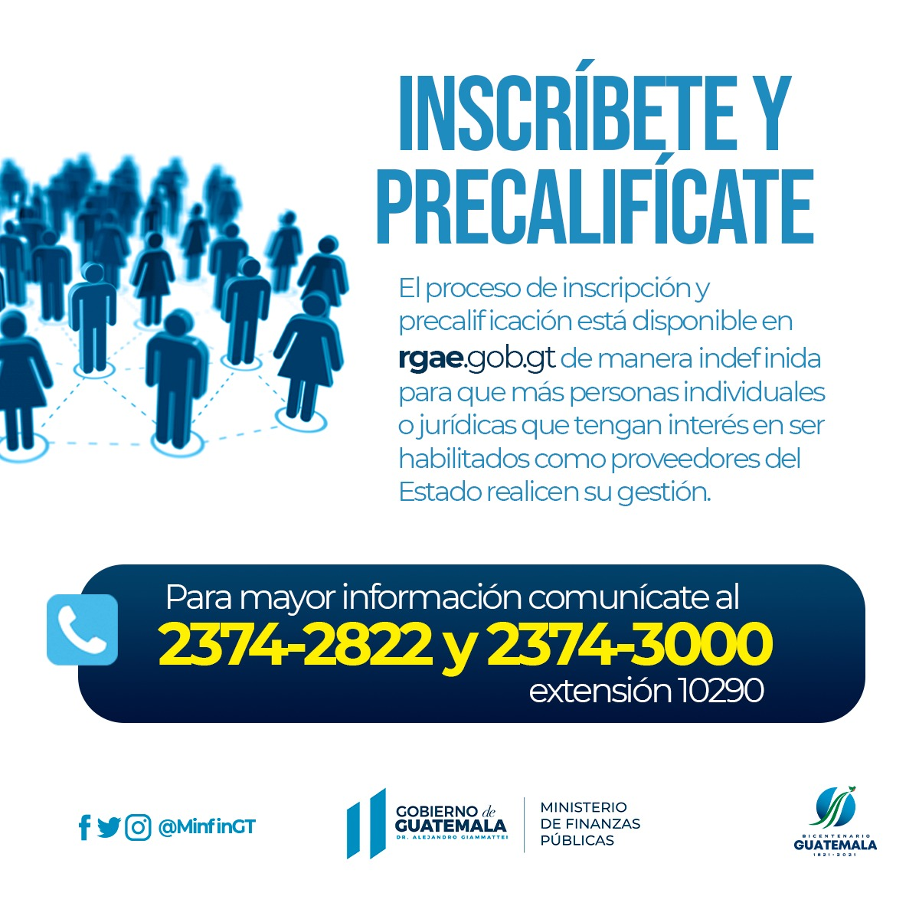
Logros y tendencias Gestión de los Egresos
Implementado el plan piloto del Fondo Rotativo con Tarjeta de Compras Institucional -TCI-.
Programa de capacitaciones para Entidades Descentralizadas para promover la liquidación de pago a través de transferencia electrónicas utilizando el -SICOINDES-.
Capacitadas 4,961 personas representantes de diferentes instituciones públicas y proveedoras en el marco de la Ley de Contrataciones del Estado y sus Reformas.

Slide 17
Logros y tendencias Gestión de los egresos
Desarrollado el modelo de formación y desarrollo profesional, en materia de adquisiciones del Estado.
Legalización de Bienes Inmuebles:
Avance de un 80% en el reconocimiento de inmuebles que se encuentran en uso de entidades del Sector Público, susceptibles de regularización o saneamiento legal (Departamento del Progreso, Tecpán Chimaltenango).

